Slide 1
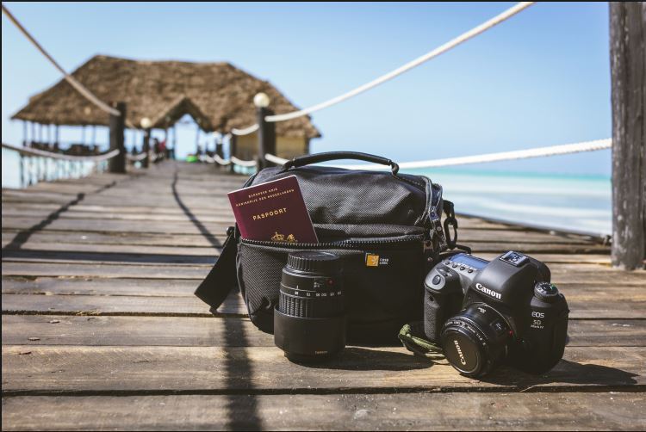
Reisfotografie
12 maart 2019

Slide 2
Reisfotografie
Bereid je voor
12 maart 2019

Slide 3
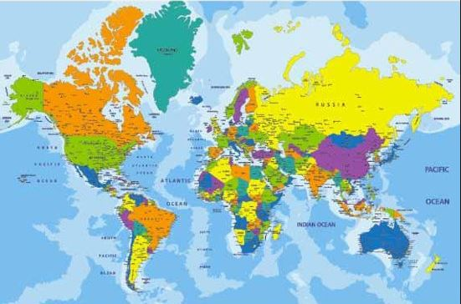
Reisfotografie
Bereid je voor:
waarheen
12 maart 2019

Slide 4
Reisfotografie
Bereid je voor:
waarheen
met wie
12 maart 2019

Slide 5
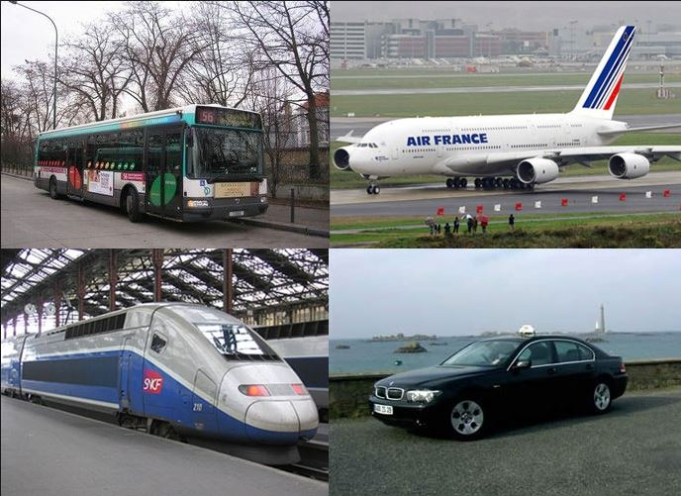
Reisfotografie
Bereid je voor:
waarheen
met wie
hoe
12 maart 2019

Slide 6
Reisfotografie
Bereid je voor:
waarheen
met wie
hoe
mogelijke apps
12 maart 2019

Slide 7
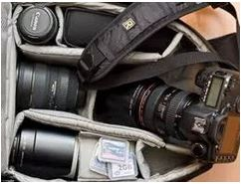
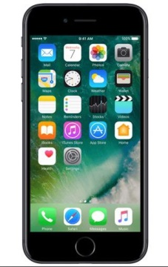
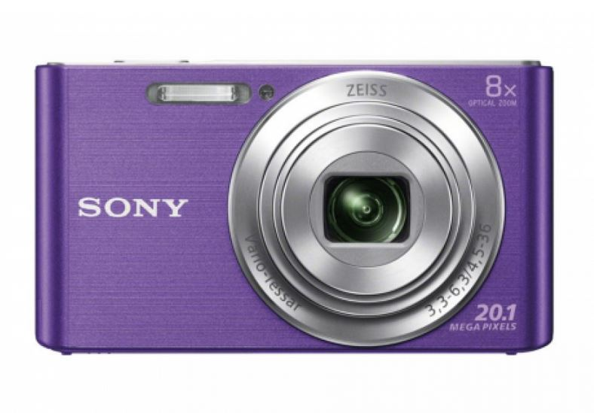
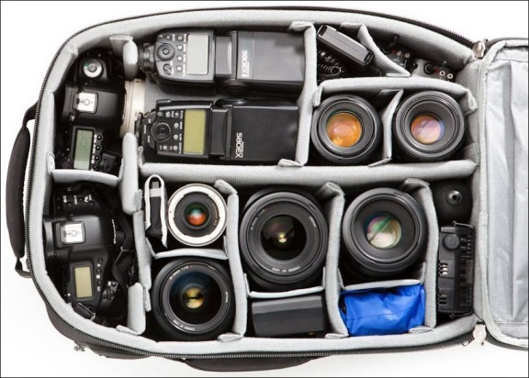
Reisfotografie
Bereid je voor:
waarheen
met wie
hoe
mogelijke apps
apparatuur
12 maart 2019

Slide 8
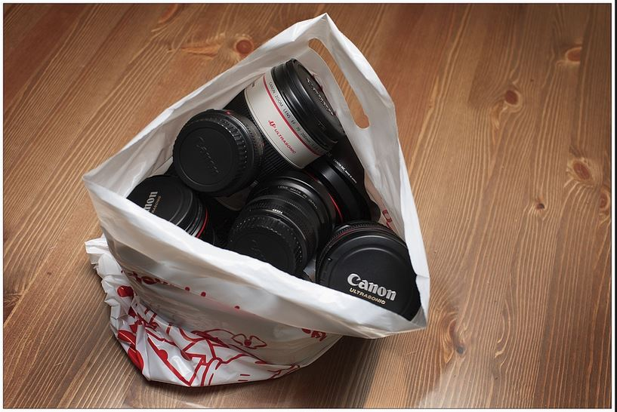
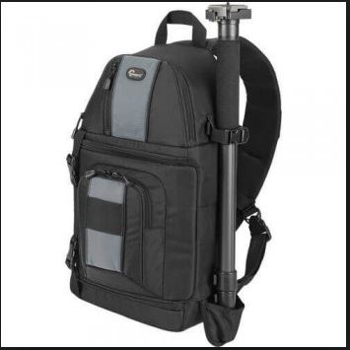
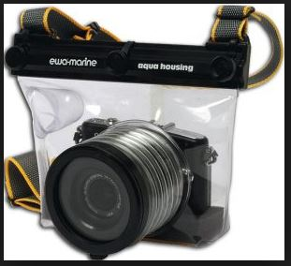
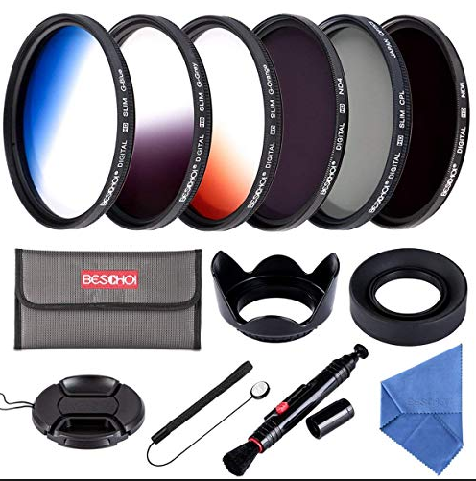
Reisfotografie
Bereid je voor
apparatuur
12 maart 2019

Slide 9
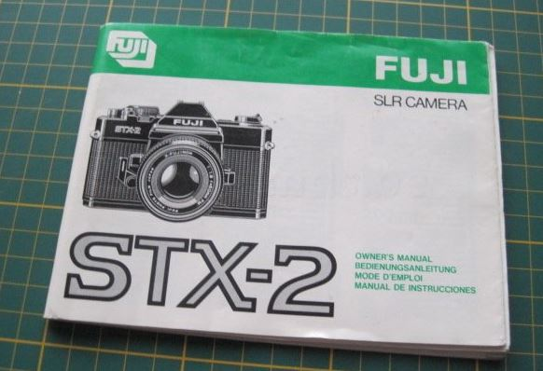
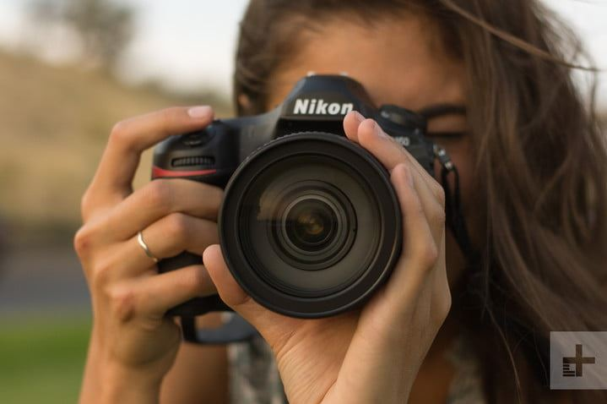
Reisfotografie
Bereid je voor
beheers je gekozen camera
handleiding
probeer uit
12 maart 2019

Slide 10
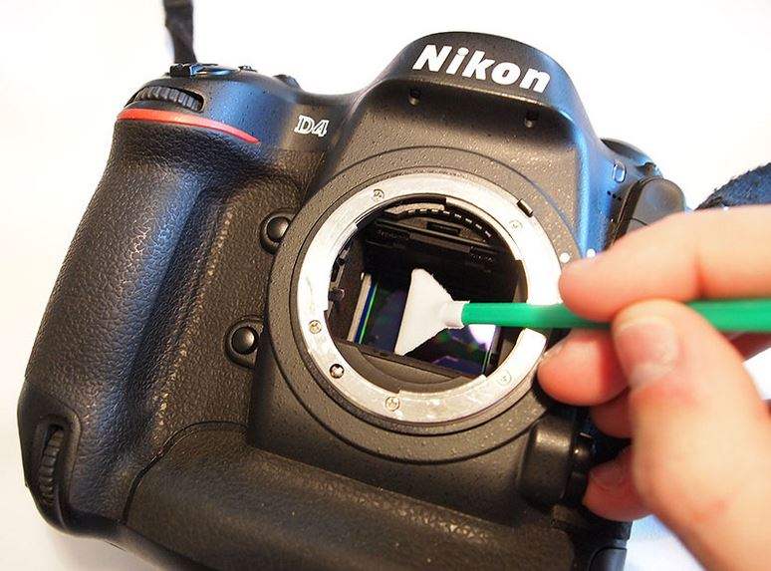
Reisfotografie
Bereid je voor
apparatuur checken
schoonmaken lenzen/sensor
12 maart 2019

Slide 11
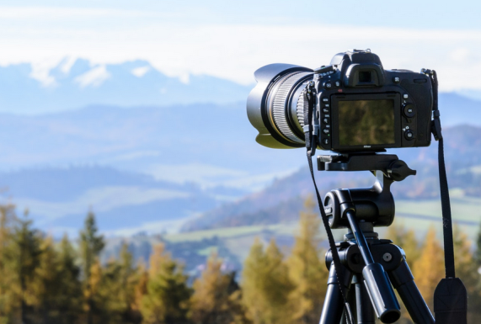
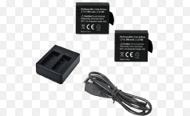
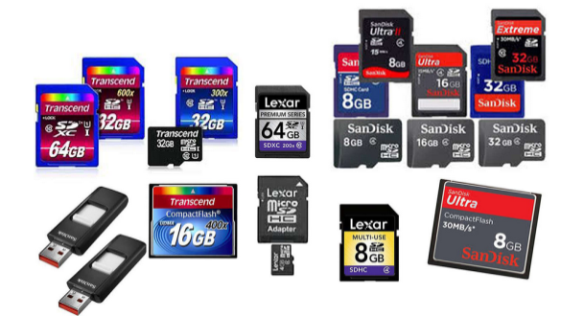
Reisfotografie
Bereid je voor
statief
accu’s en oplader/reisstekker
geheugenkaarten (back-up!)
aankoopnota
12 maart 2019

Slide 12
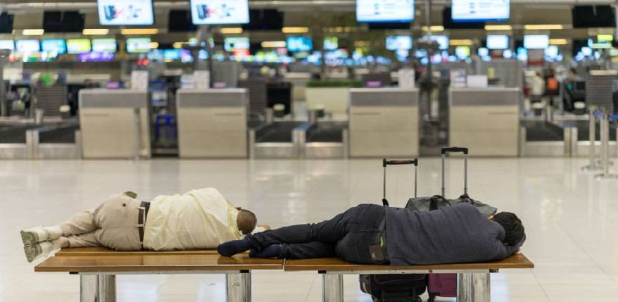
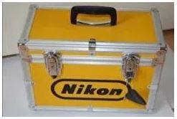
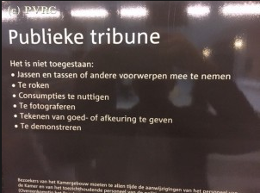
Reisfotografie
De reis
fotograferen
ontspannen
let op je apparatuur
12 maart 2019

Slide 13
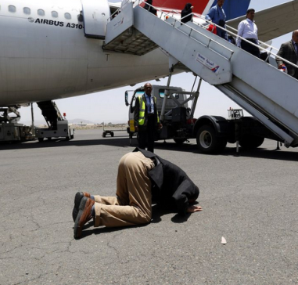
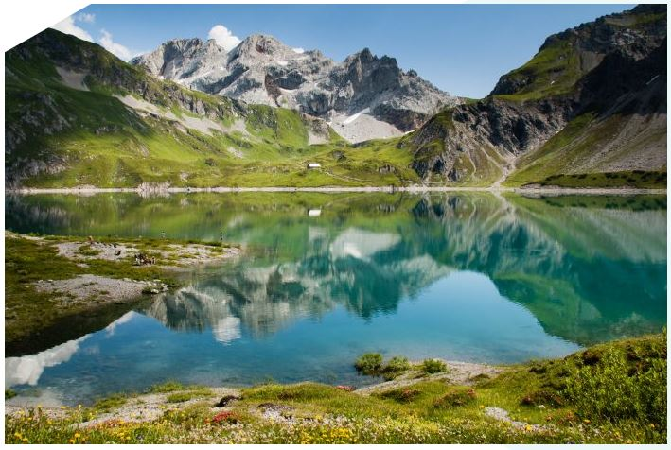
Reisfotografie
Eindelijk fotograferen
landschap
portret
…….
12 maart 2019

Slide 14
Reisfotografie
Compositie
gulden snede
regel van derden
12 maart 2019

Slide 15
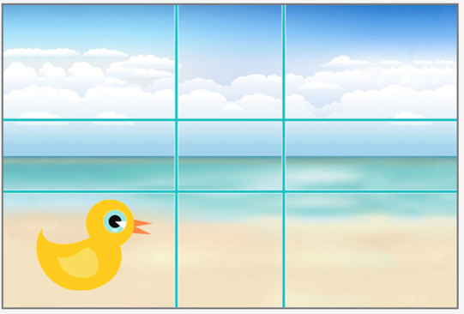
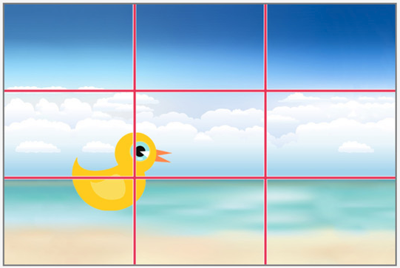
Reisfotografie
Compositie
gulden snede
regel van derden
12 maart 2019

Slide 16
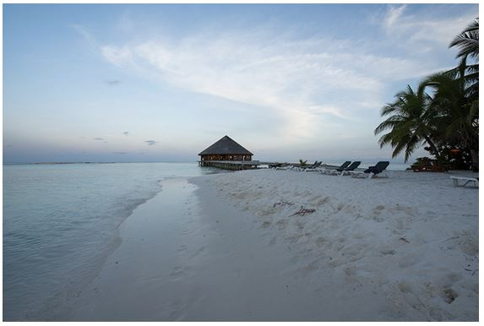
Reisfotografie
Compositie
12 maart 2019

Slide 17
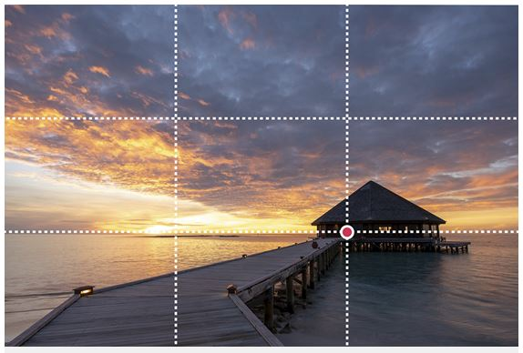
Reisfotografie
Compositie
12 maart 2019

Slide 18
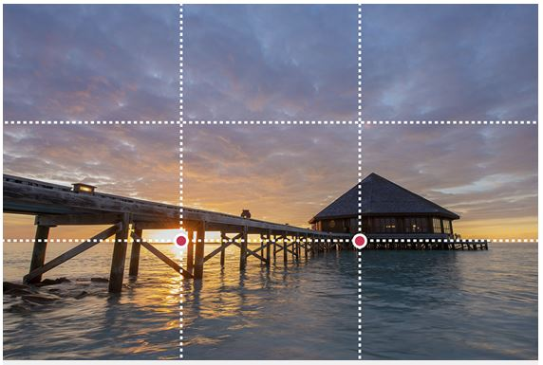
Reisfotografie
Compositie
12 maart 2019

Slide 19
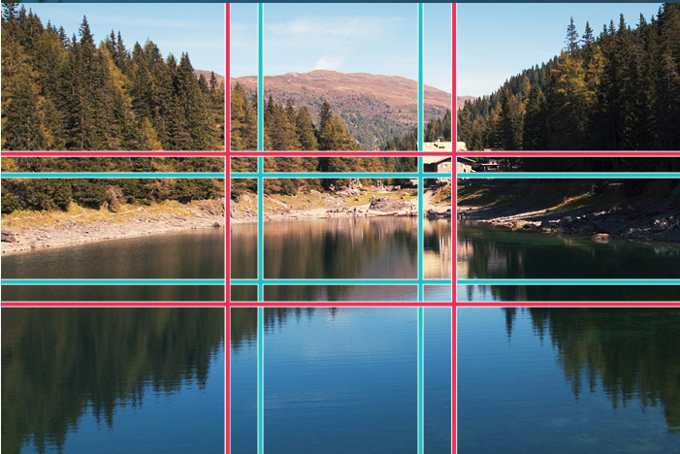
Reisfotografie
Compositie
12 maart 2019

Slide 20
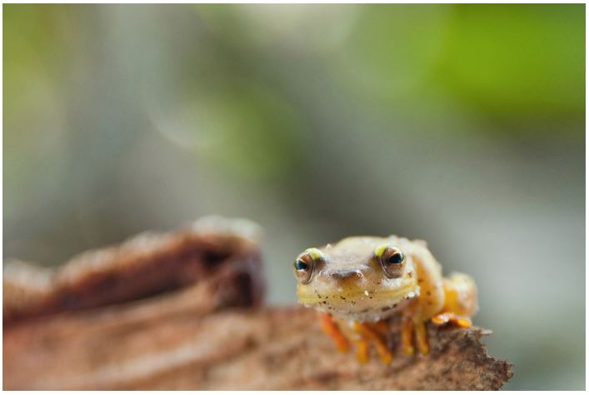
Reisfotografie
Standpunt
12 maart 2019

Slide 21
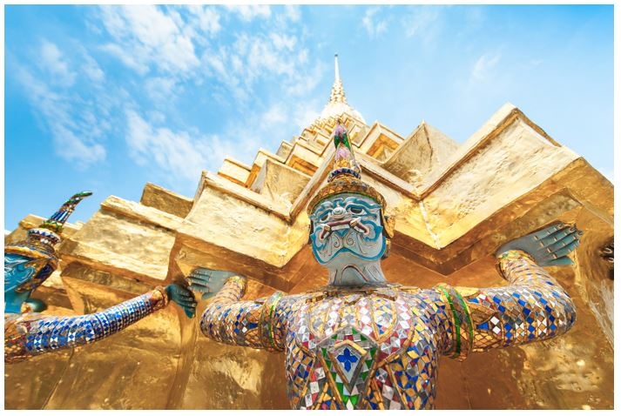
Reisfotografie
Standpunt
12 maart 2019

Slide 22
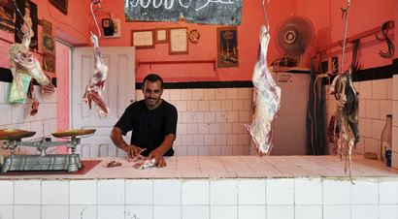
Reisfotografie
Kadering
12 maart 2019

Slide 23
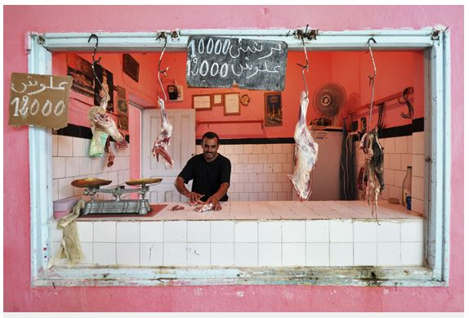
Reisfotografie
Kadering
12 maart 2019

Slide 24
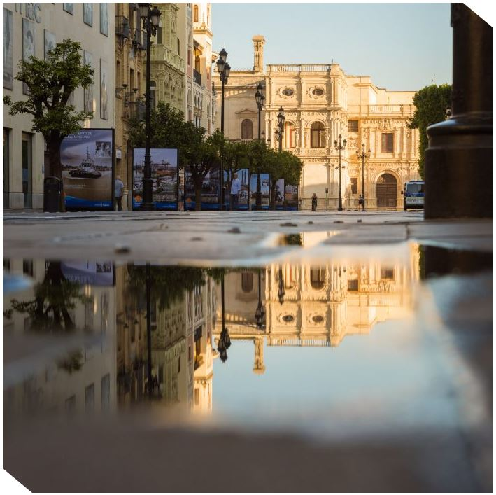
Reisfotografie
Reflectie en
Spiegeling
12 maart 2019

Slide 25
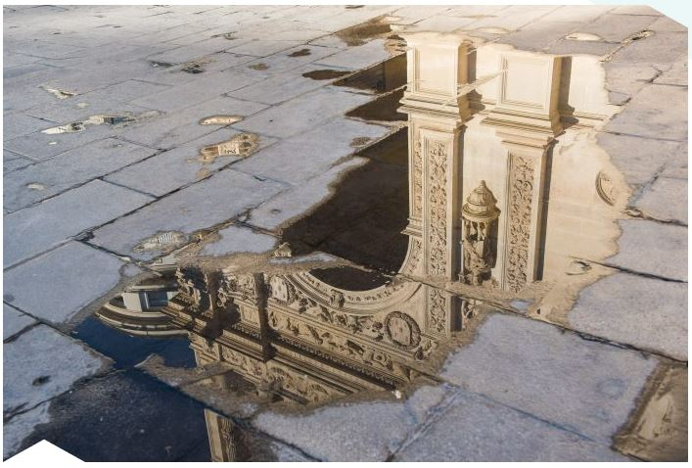
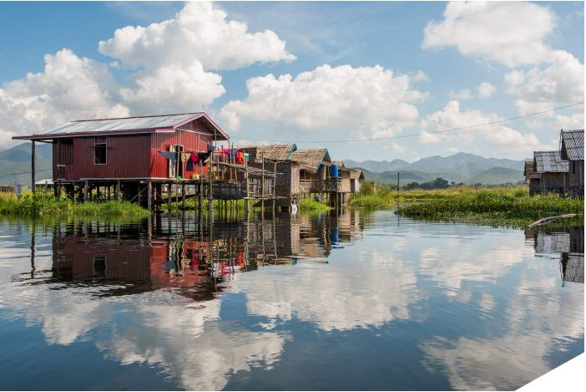
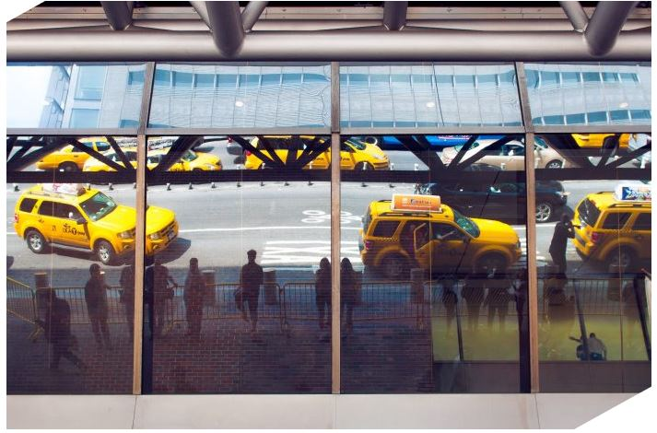
Reisfotografie
Reflectie en
Spiegeling
12 maart 2019

Slide 26
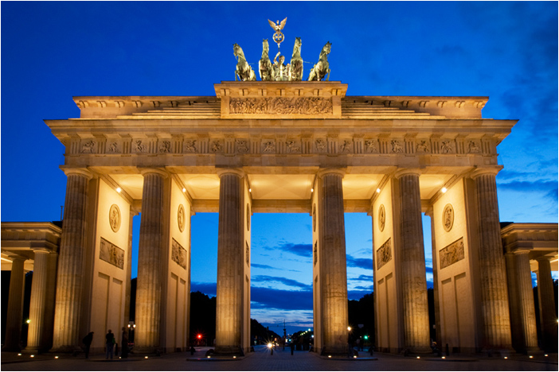
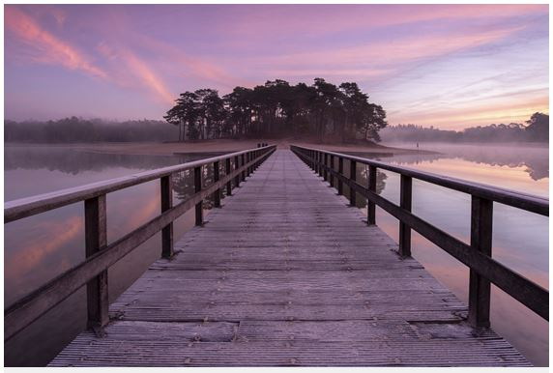
Reisfotografie
Symmetrie
12 maart 2019

Slide 27
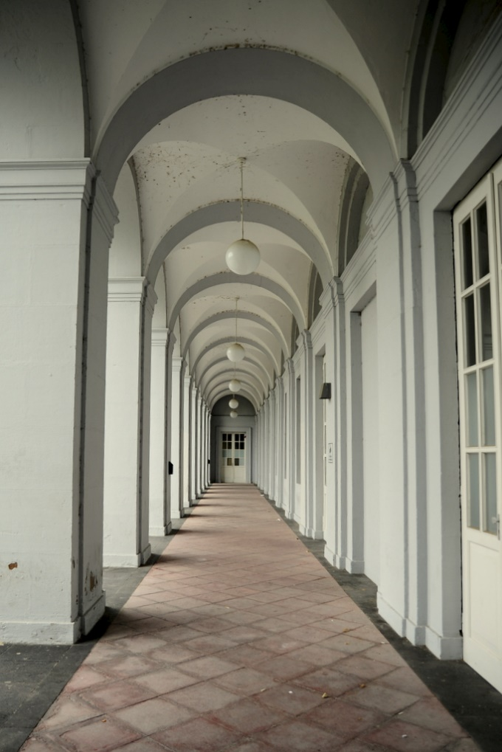
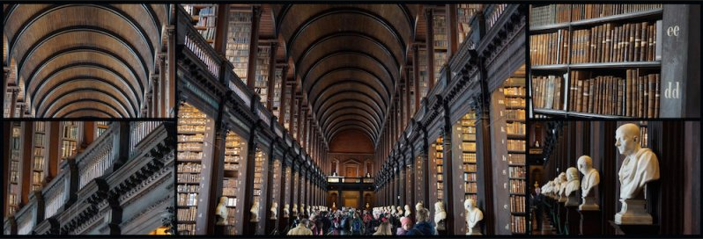
Reisfotografie
Herhaling
12 maart 2019

Slide 28
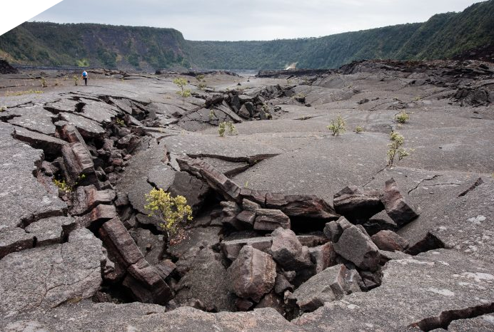
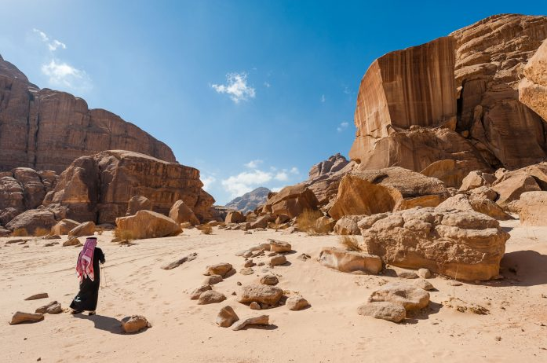
Reisfotografie
Personen op de foto
12 maart 2019

Slide 29
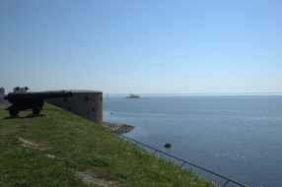
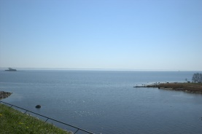
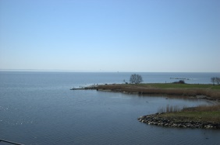
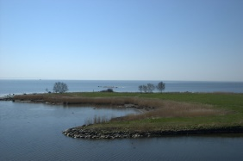
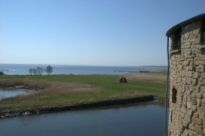
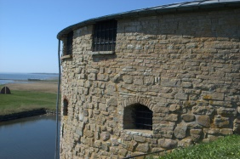
Reisfotografie
Panorama
12 maart 2019

Slide 30
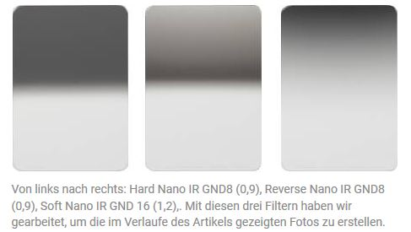
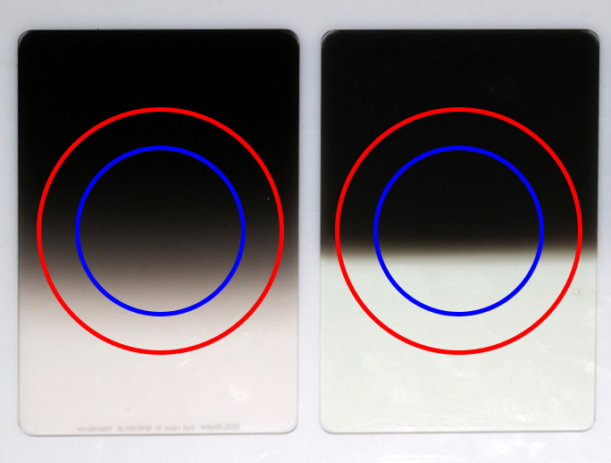
Reisfotografie
Filters
grijsverloopfilter
12 maart 2019

Slide 31
Reisfotografie
Filters
grijsverloopfilter
12 maart 2019

Slide 32
Reisfotografie
Filters
12 maart 2019

Slide 33
Reisfotografie
Filters
polarisatiefilter
12 maart 2019

Slide 34
Reisfotografie
Filters
polarisatiefilter
12 maart 2019

Slide 35
Reisfotografie
Thuisgekomen
opslaan
nabewerking
laat zien !!!
12 maart 2019

Slide 36
Reisfotografie
Succes !!!
12 maart 2019

